Slide 1



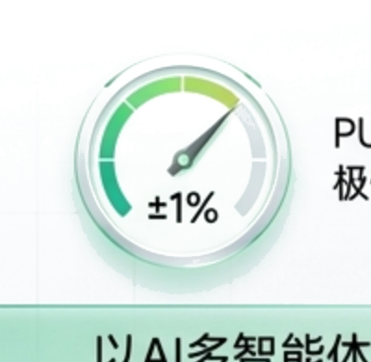
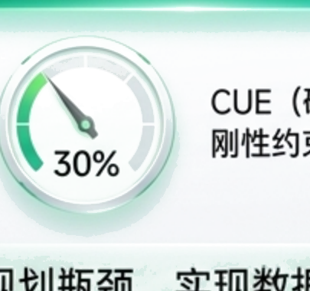
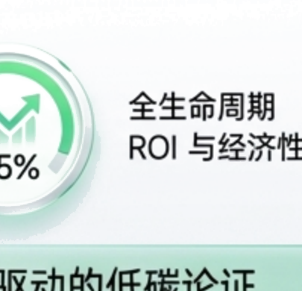
数据中心绿电一体化方案智能规划系统
基于LangChain+LangGraph的多智能体协同架构
能耗指数级增长
碳排压力显著
传统模式滞后
2166亿
1350万
45%
千瓦时
吨
我国数据中心用电量持续攀升
年碳排放量巨大，刚性指标收紧
高度依赖人工经验，设计流程复杂且协同成本高
算力基建高耗能危机与双碳战略需求
PUE（电能利用效率）
CUE（碳效指标）
全生命周期 ROI 与经济性
极值挑战
刚性约束
±1%
30%
95%
以AI多智能体协同，突破传统人工规划瓶颈，实现数据中心建设100%数据驱动的低碳论证。

Slide 2
系统整体技术架构蓝图
5层核心架构与全链路数据流向
第1层：前端展示层
Vue 3 + Vite + Element Plus
参数配置模块
方案生成模块
结果展示模块
历史记录模块
第2层：后端服务层
FastAPI + Python | PostgreSQL
RESTful API
参数校验
数据持久化
第3层：智能体引擎层（核心）
LangChain + LangGraph（核心大脑）
最优推荐方案
用户参数
需求解析
≫
方案生成
绿电方案
制冷方案
供电方案
成本计算
专家评审
核心能力： 差分进化算法
核心能力：26种方案库， 温度/水资源修正
核心能力： GB 50174-2017 标准
≫
辩论协商
≫
仲裁决策
输出：风光储装机配比
输出：浸没式液冷/间接蒸发等方案
输出：A+/A/B/C级架构及配置
第4层：工具与算法层
差分进化算法
光伏仿真 (pv_sim)
风电仿真 (wind_sim)
26种制冷方案库
GB标准供电库
第5层：数据层
气象数据库 （温度/光照/风速）
成本数据库 （设备/运维）
标准数据库 （规范文档）

Slide 3

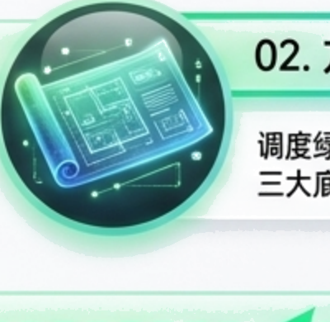
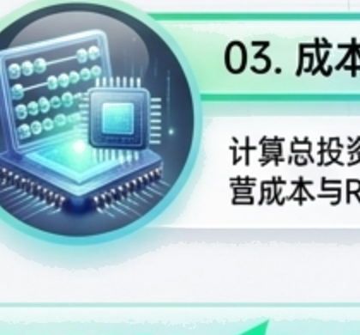
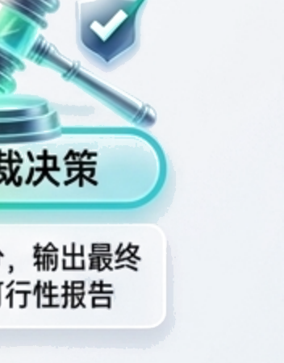
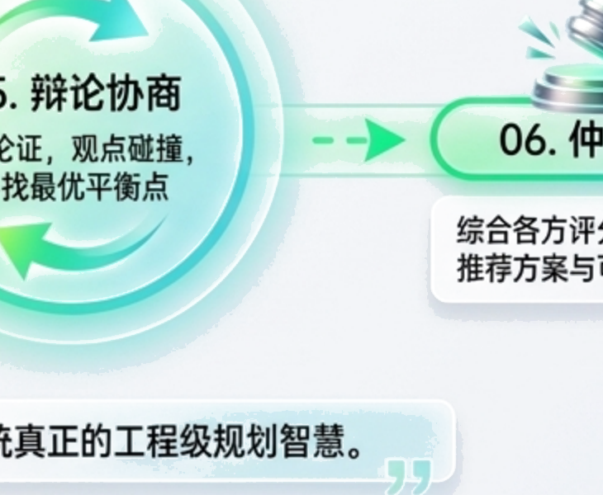
核心亮点：多智能体协作流
模拟专家级决策论证过程的6阶段闭环
01. 需求解析
02. 方案生成
03. 成本计算
→
→
解析负荷、地点、 预算、PUE目标
调度绿电、制冷、供电 三大底层工具生成初案
计算总投资、运 营成本与ROI
04. 专家评审
经济性分析专家
（评估投资回报率、成本效益）
可靠性分析专家
（评估供电可靠性、冗余配置）
05. 辩论协商
环保性分析专家
多轮论证，观点碰撞， 寻找最优平衡点
06. 仲裁决策
（评估碳排放、绿电消纳率）
综合各方评分，输出最终 推荐方案与可行性报告
从单一维度计算到多维视角博弈 —— LangGraph 赋予系统真正的工程级规划智慧。

